Slide 1
蓝桥杯选拔赛讲解

Slide 2

复杂度与数据规模
一般机器在一秒内能处理的操作数：${10}^{6}\sim {10}^{7}$
$O(n)$： ${10}^{6}\sim {10}^{7}$
$O(n\log{n})$：${10}^{5}\sim {10}^{6}$
$O(n\sqrt{n})$：${10}^{4}$
$O(2^{n})$：$20$
$O(n!)$：$10$

Slide 3
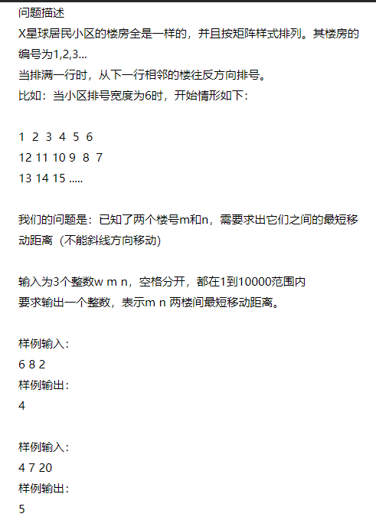
假定编号从0开始
对于一个给定的编号n：
其所在行数：r = n / w
所在列数：
n % w ( r 是偶数 )
w - n % w – 1 ( r 是奇数 )

Slide 4
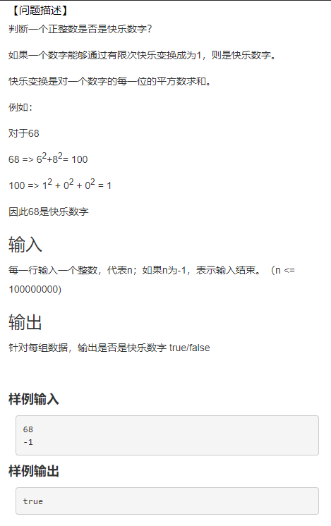

可能出现的数字不会超过 $8×9^{2}=648$ 个

Slide 5
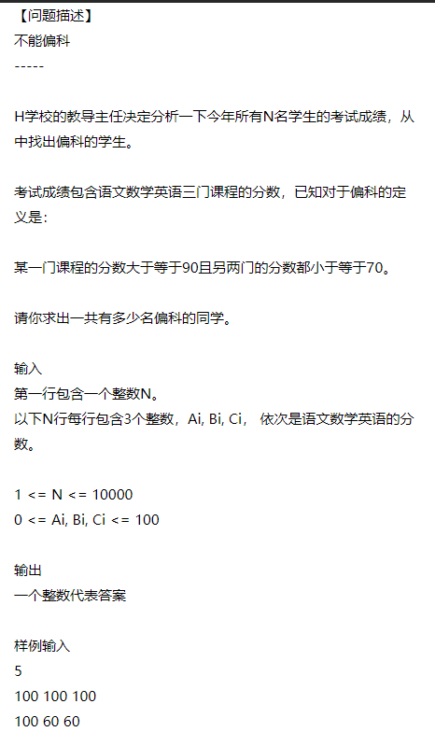
直接遍历一遍数一数就好了

Slide 6
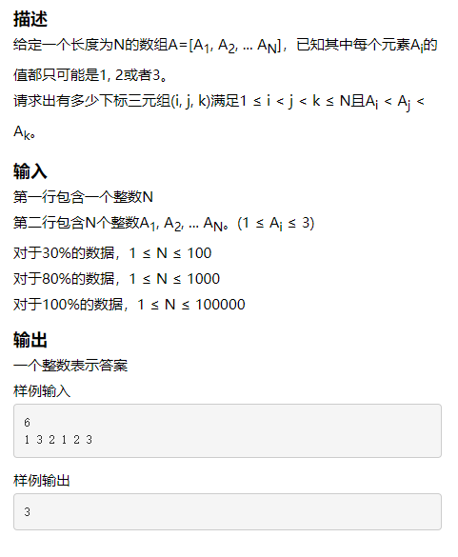
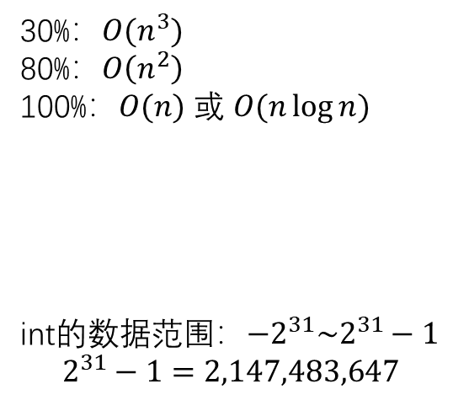
30%：$O(n^{3})$
80%：$O\left(n^{2}\right)$
100%：$O(n)$ 或 $O(n\log{n})$
int的数据范围：$−2^{31}\sim 2^{31}−1$
$$2^{31}−1=2,147,483,647$$

Slide 7
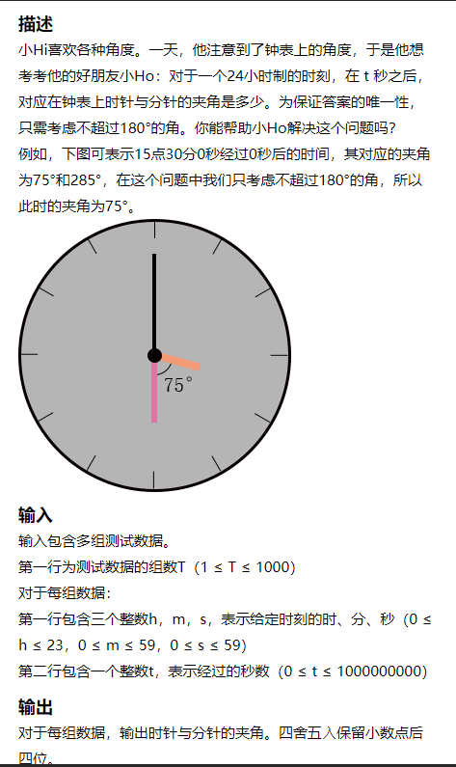
考验编码能力，没啥好说的

Slide 8
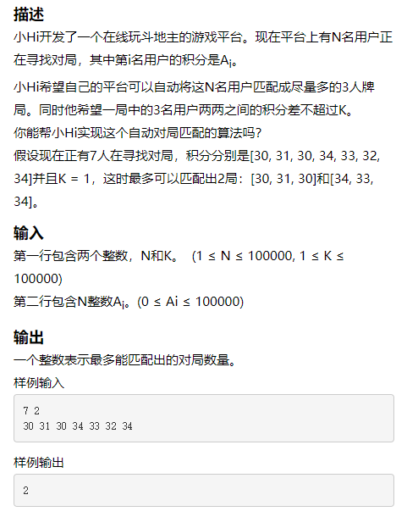
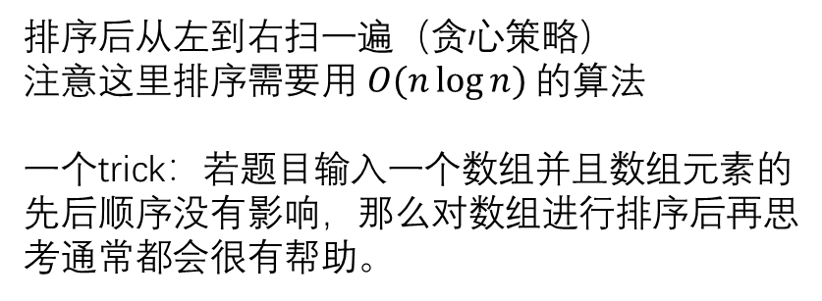
排序后从左到右扫一遍（贪心策略）
注意这里排序需要用 $O(n\log{n})$ 的算法
一个trick：若题目输入一个数组并且数组元素的先后顺序没有影响，那么对数组进行排序后再思考通常都会很有帮助。

Slide 9
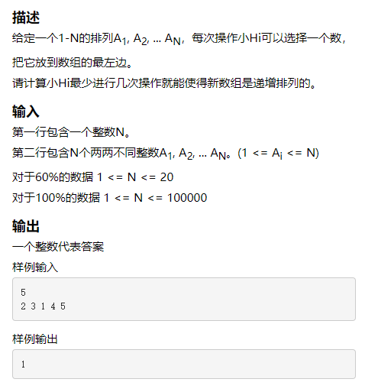
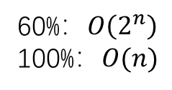
60%：$O\left(2^{n}\right)$
100%：$O(n)$

Slide 10
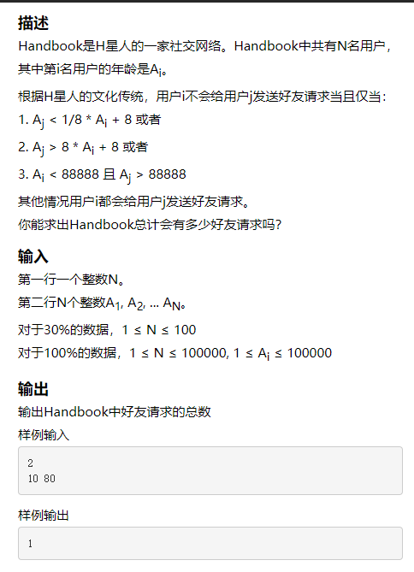
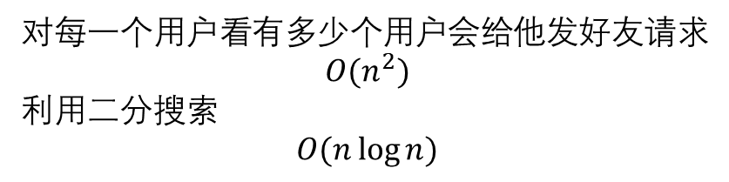
对每一个用户看有多少个用户会给他发好友请求
$$O(n^{2})$$
利用二分搜索
$$O(n\log{n})$$

Slide 11
总结一下
没有什么很难的算法，也没有数据结构。
省赛时会估计会涉及到基本的数据结构、动态规划以及搜索。

